Slide 1
Новая Усмань 2016

Slide 2
Отдел образования, опеки, спорта и молодежной политики администрации Новоусманского муниципального района Воронежской области
«Муниципальное образование: системность, эффективность, качество»
Руководитель отдела С. Ю. Янышев
Новая Усмань 2016

Slide 3
Государственная политика в сфере образования
Н о в
Федеральный Закон
№ 273-ФЗ «Об
образовании в РФ»
ы е т е х н о л о г и и
С
о в р е м е н н ы е
Н
о в о е
Указы
Президента РФ
с о д е р ж а н и е
Новое качество образования
Постановления и распоряжения Правительства РФ
у с л о в и я
Профессиональные
стандарты педагогов
ФГОС
Новая Усмань 2016

Slide 4
Выпускник XXI века
Навыки XXI века
Базовые навыки
Как учащиеся применяют базовые навыки для решения повседневных задач
Компетенции
Как учащиеся решают более сложные задачи
Личностные качества
Как учащиеся справляются с изменениями окружающей среды
1. Навыки чтения и письма
2. Математическая грамотность
3. Естественнонаучная грамотность
4. И КТ - грамотность
5. Финансовая грамотность
6. Культурная и гражданская грамотность
7. Критическое мышление/решение задач
8. Креативность
9. Умение общаться
10. Умение работать в команде
11. Любознательность
12. Инициативность
13. Настойчивость
14. Способность адаптироваться
15. Лидерские качества
16. Социальная и культурная грамотность
Новая Усмань 2016

Slide 5
Системность в образовании
Сетевые формы реализации ОП
Дошкольное
образование
Общее
образование
Кадры
Финансы
х
Мат. тех.
условия
Дополнительное
образование
Профессиональ ное образование
Новая Усмань 2016

Slide 6
Система дошкольного образования
15 муниципальных
дошкольных образовательных учреждений – из них
4 - центра развития ребенка
2 - детских сада общеразвивающего вида
Новая Усмань 2016

Slide 7
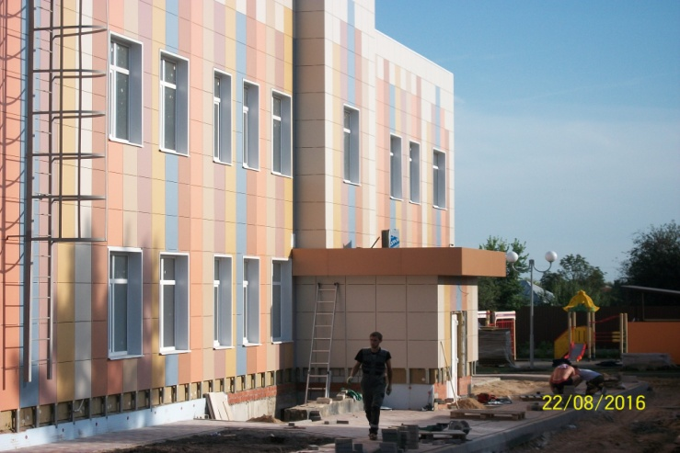
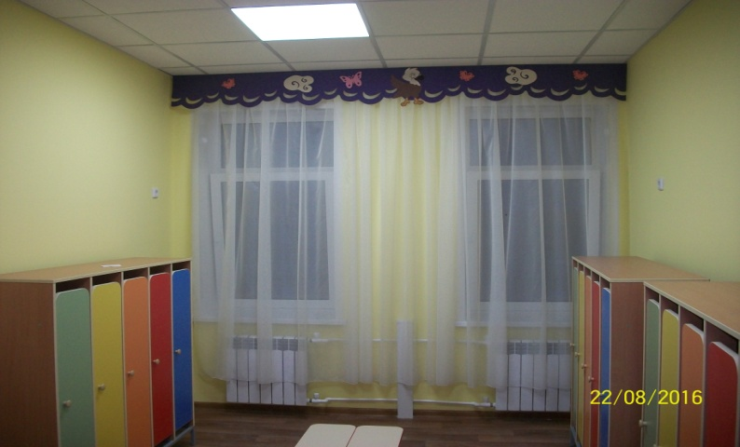
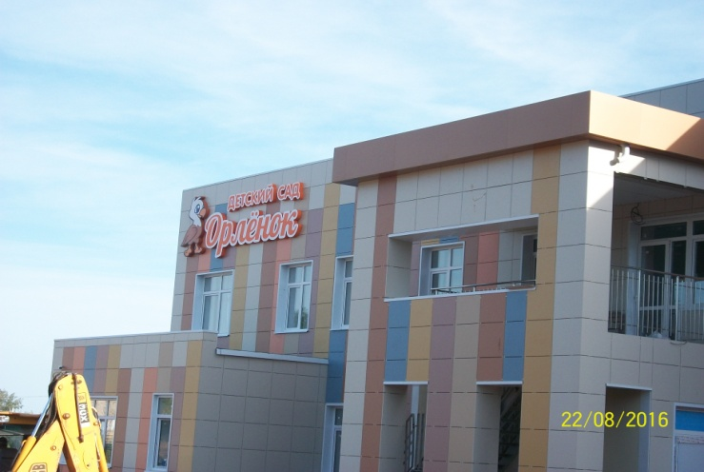
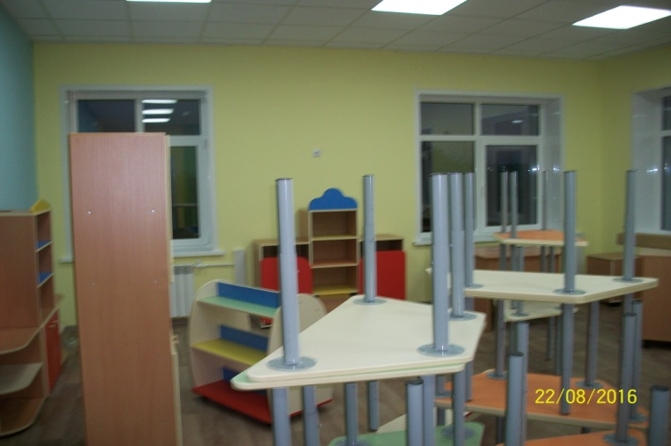
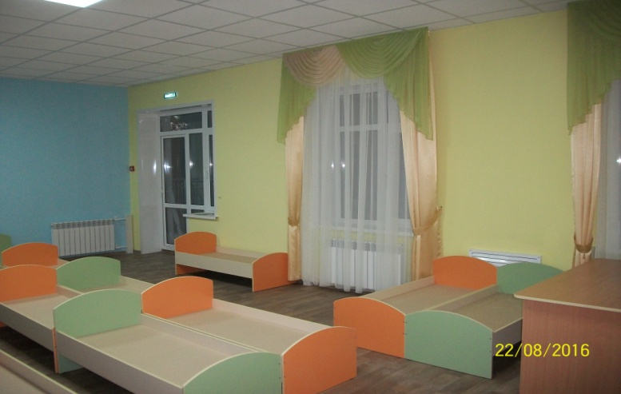
МКДОУ «Центр развития ребенка - детский сад «Орленок»
Новая Усмань 2016

Slide 8
Сеть общеобразовательных учреждений
26 общеобразовательных учреждений:
16 - средних общеобразовательных школ
10 - основных общеобразовательных школ
Новая Усмань 2016

Slide 9
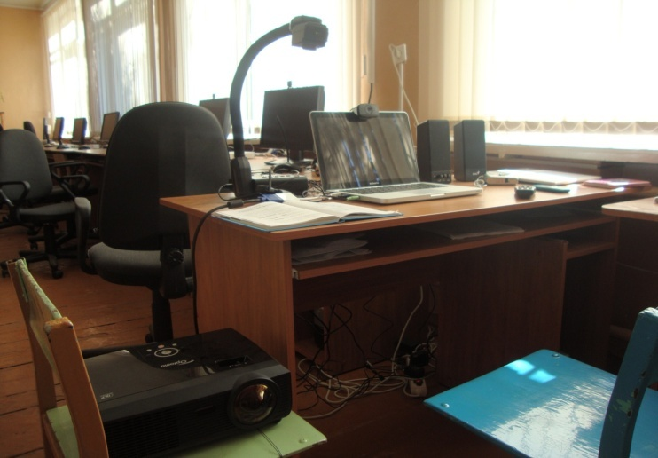
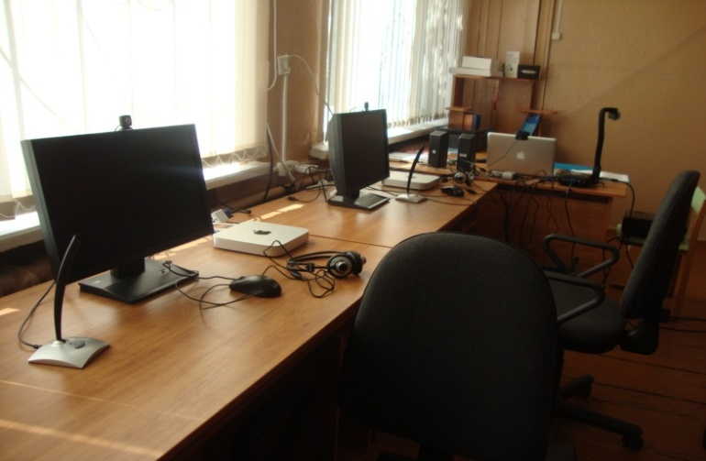
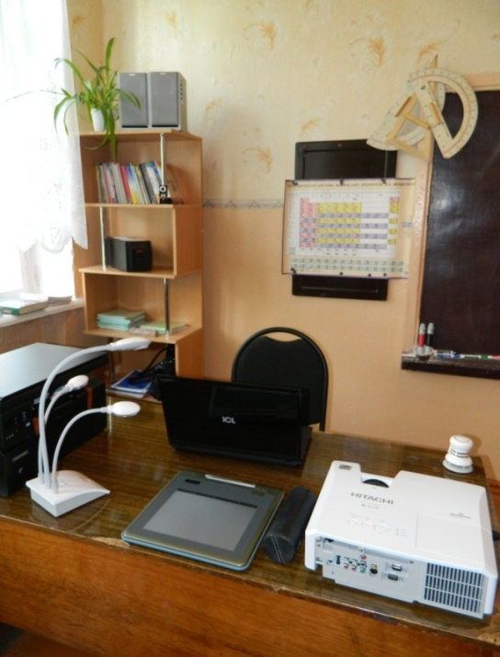
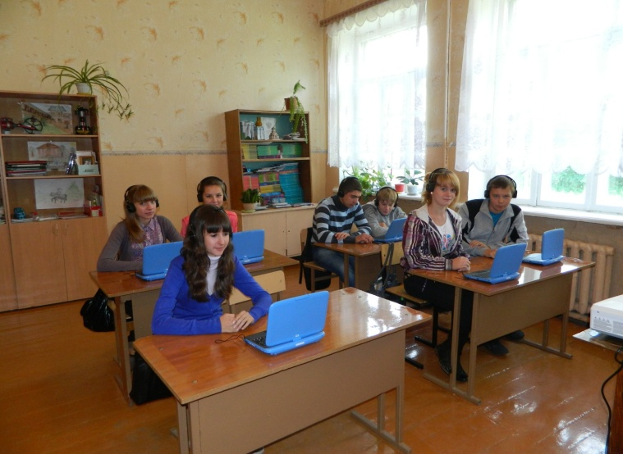
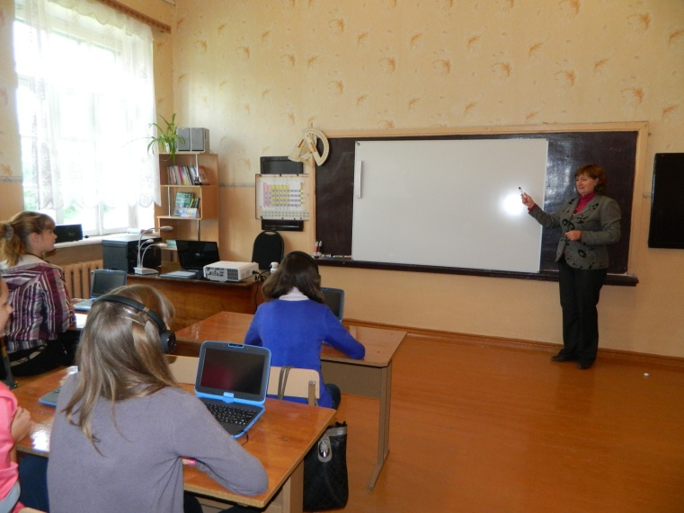
Инновационные проекты в области школьного образования
Новая Усмань 2016

Slide 10
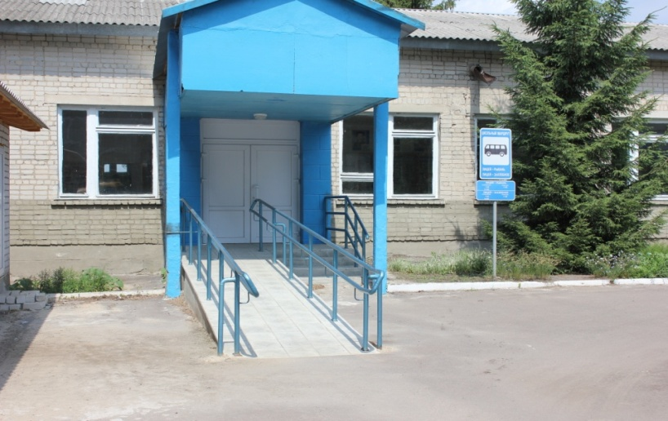
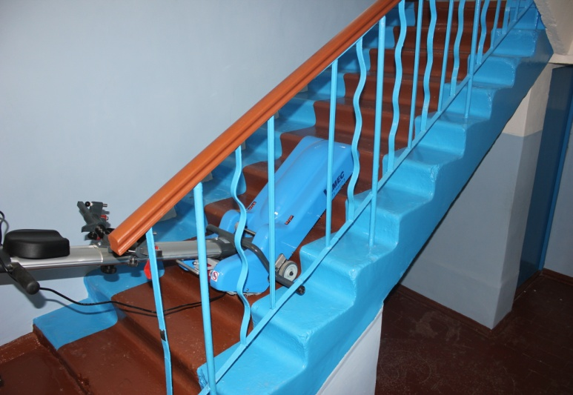
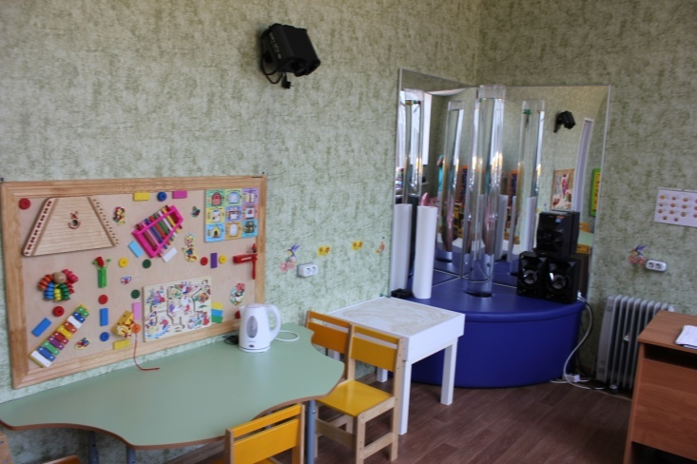
Доступная среда
Новая Усмань 2016

Slide 11
Результаты ЕГЭ в 2016 году
Общеобразовательный предмет | Всего участников | Кол-во учащихся, набравших максимальные баллы | Не набрали мин. кол-во баллов
Русский язык | 235 | 90-100 8 | 1
Математика Б | 232 | 19-20 21 человек | 7 (1 выпускник прошл. лет)
Математика П | 180 | 70-80 6 человек | 29
Физика | 83 | 70-80 1 человек | 8
Химия | 23 | 70-80 6 человек 80-90 1 человек | 4
Информатика и ИКТ | 16 | 70-80 1 человек 80-90 1 человек | 2
Биология | 60 | 70-80 5 человека 80-90 2 человека | 15
История | 45 | 70-80 2 человека 80-90 1 человек | 6
География | 13 | 60-70 1 человек | 3
Английский | 13 | 60-70 1 человек
Немецкий | 1 | 27
Обществознание | 139 | 70-80 5 человек 80-90 1 человек | 31
Литература | 24 | 80-90 2 человека 90-100 1 человек | 1
Новая Усмань 2016

Slide 12
Результаты ОГЭ в 2016 году
Предмет | Количество выпускников, прошедших ГИА в форме ОГЭ и ГВЭ | На «2» | На «5»
Математика | 595 | 18 | 25
Русский язык | 595 | 4 | 203
Химия | 65 | 16 | 14
Обществознание | 418 | 78 | 1
Информатика | 37 | 3 | 8
Литература | 32 | 1 | 16
Английский язык | 17 | 1 | 2
Биология | 222 | 48 | 4
Физика | 89 | 13 | 7
История | 97 | 49 | 1
География | 164 | 52 | 4
Новая Усмань 2016

Slide 13
Результаты третьего этапа Всероссийской олимпиады школьников в 2016 году
Налетов Илья Васильевич – уч-ся 11 класса МКОУ «Рогачевская СОШ» призер по литературе.
Лазутина Евгения Александровна – уч-ся 10 класса МКОУ «Масловская СОШ» призер по географии.
Малыхина Галина Андреевна - уч-ся 9 класса МКОУ «Масловская СОШ» призер по географии.
Лунева Татьяна Сергеевна - уч-ся 11 класса МКОУ Орловская СОШ» призер по биологии и по экологии.
Новая Усмань 2016

Slide 14
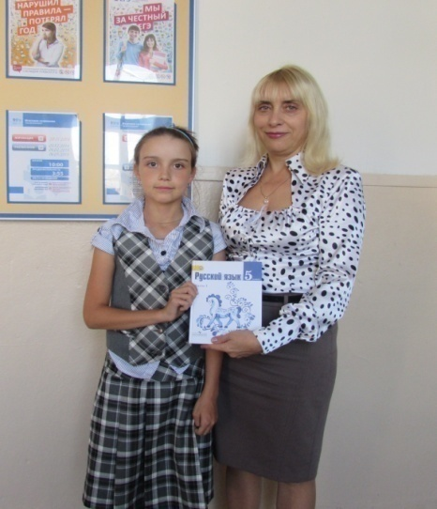
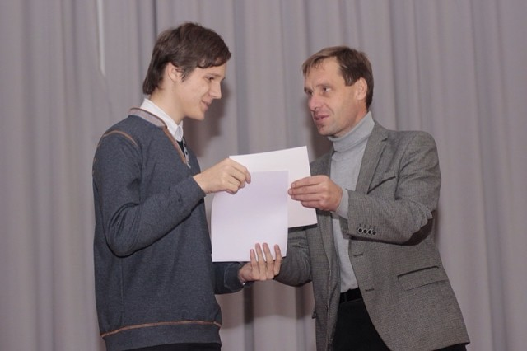
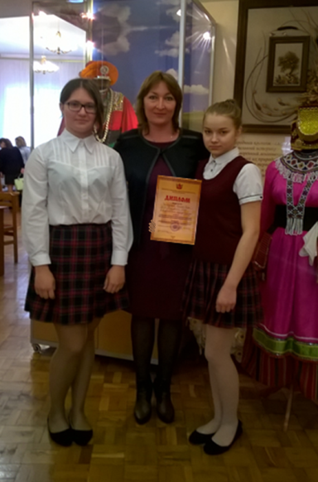
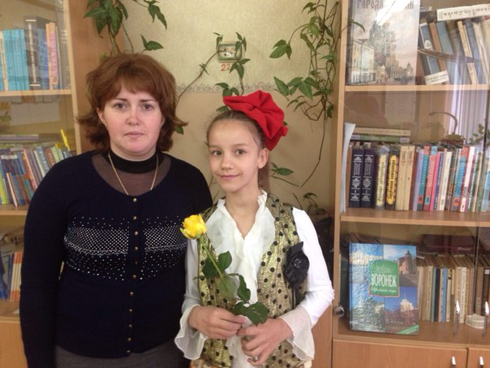
Победитель областного конкурса исследовательских работ «Литературное краеведение»
Призёр областного конкурса «Самый грамотный»
Победители смотра школьных музеев и краеведческих экспозиций
Победитель областного, участник V Всероссийского конкурса юных чтецов «Живая классика»
Новая Усмань 2016

Slide 15
Районные стипендии отличникам
Новая Усмань 2016

Slide 16
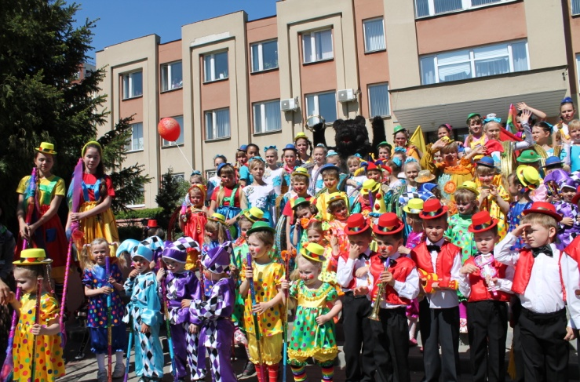
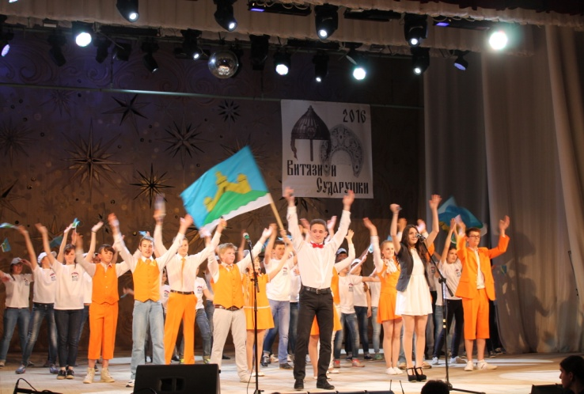
МКУДО «ДЮЦ»
Новая Усмань 2016

Slide 17
Достижения воспитанников МКУДО «ДЮЦ»
1. Шестой Всероссийский конкурс «Новые звезды» - Лауреат I степени, победитель в номинации «Лучший танец». Хореографическая студия «Грация», руководитель Шамаева Светлана Николаевна.
2 . Всероссийский конкурс на лучшую сказочную историю «Скоро сказка сказывается» Капылова Елизавета, 1 место, клуб «Художественное творчество», руководитель Наумова Оксана Александровна.
3. Всероссийский конкурс творческих работ «Для мамы с любовью!», Белозеров Максим, победитель 1 степени, клуб «Художественное творчество», руководитель Наумова Оксана Александровна.
4. Областной (в рамках Всероссийского) конкурс «Моя малая родина: природа, культура, этнос», Ушакова Олеся, 1 место, клуб «Экологический», руководитель Зазулина Надежда Николаевна.
5. Областной (в рамках Всероссийского) конкурс для детей с ограниченными возможностями «Добрый волшебник», Ушакова Олеся, 1 место, клуб «Экологический», руководитель Зазулина Надежда Николаевна.
6. Областной конкурс реализованных проектов «Будущее, в котором я хочу жить!», 1 место, клуб «Экологический», руководитель Зазулина Надежда Николаевна.
Новая Усмань 2016

Slide 18
Районные мероприятия МКУДО «ДЮЦ»
районный митинг «Дети Беслана»
районная (в рамках Всероссийской) благотворительная акция «Белый цветок»
конкурсы чтецов
конкурс непрофессиональных танцоров «Танцевальный микс»
конкурсы рисунков и прикладного творчества
районный смотр-конкурс художественной самодеятельности «Весенняя мозаика»
«Стартинейджер»
смотр строя и песни «Юнармеец»
День защиты детей
фестиваль-конкурс современных танцевальных направлений Новоусманского района
«Дай пять!»
конкурс непрофессиональных исполнителей патриотической песни в формате караоке – шоу
« Прекрасный мир кино!»
районная конференция для молодых людей с ограниченными возможностями здоровья
«Живите долго!»
ежегодная районная конференция «Молодежь Новоусманского района против СПИДа и наркотиков»
«Веселые старты»
«Папа, мама, я- спортивная семья!»
«Георгиевская ленточка»
Новая Усмань 2016

Slide 19
Результаты областных конкурсов
Областной (в рамках Всероссийского) фестиваль школьных хоров «Поют дети России», МБОУ «Новоусманский лицей» и МКОУ «Никольская СОШ» - 2 место.
Областной конкурс творческих работ «Символы России и Воронежского края»:
Кравцова Елизавета МКОУ «Трудовская ООШ» - 3 место
Бортникова Алина МКУДО «ДЮЦ» - 3 место.
Областной конкурс патриотической песни «Красная гвоздика»:
Резникова Евгения МБОУ «Новоусманский лицей» - 3 место
Голованова Александра МКОУ «Новоусманская СОШ №4» - 3 место.
Областной творческий конкурс «Старая, старая сказка»:
Варнавский Павел МКОУ «Выкрестовская ООШ» - 2 место
Зазулин Максим МКОУ «Новоусманская СОШ №2» - 3 место
Областной конкурс электронных презентаций, посвященный 430-летнему юбилею г. Воронежа:
Кретинина Анжела, Оброткина Анастасия - 2 место - МКОУ «Никольская СОШ»
Новая Усмань 2016

Slide 20
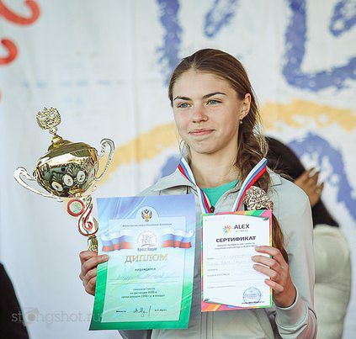
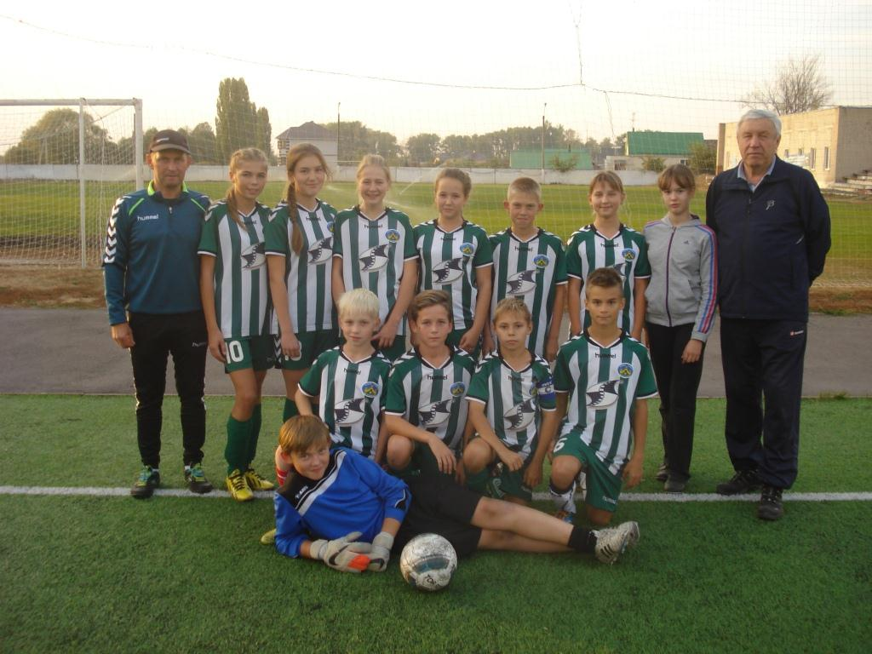
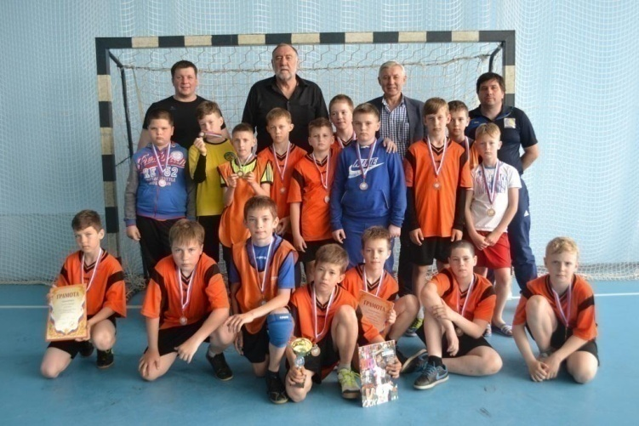
МКОУДОД «Новоусманская ДЮСШ»
Новая Усмань 2016

Slide 21
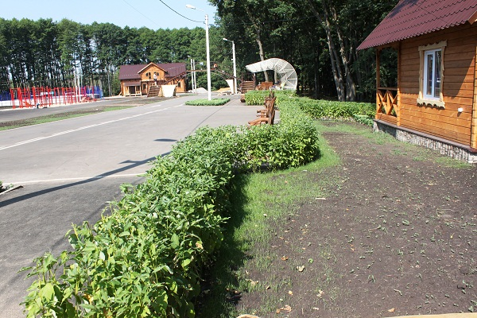
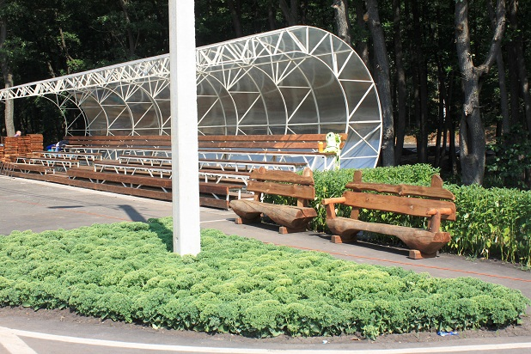
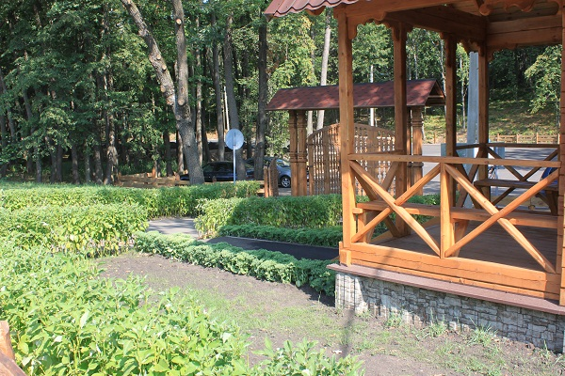
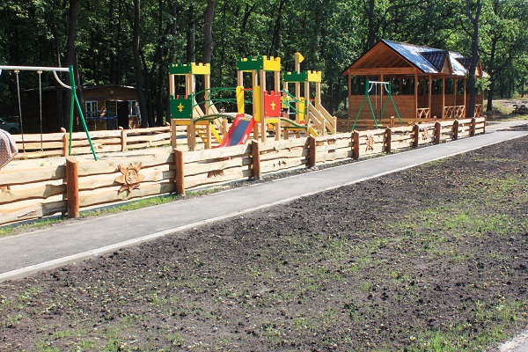
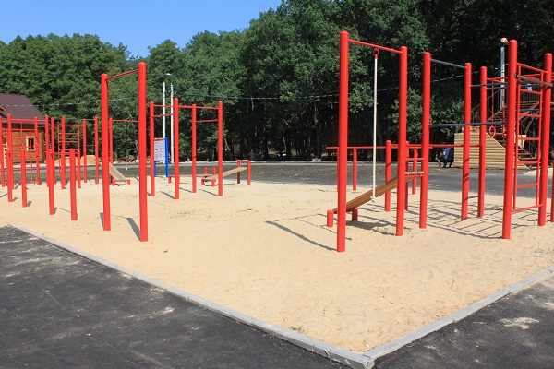
Центр лыжной подготовки «Дубрава»
Новая Усмань 2016

Slide 22
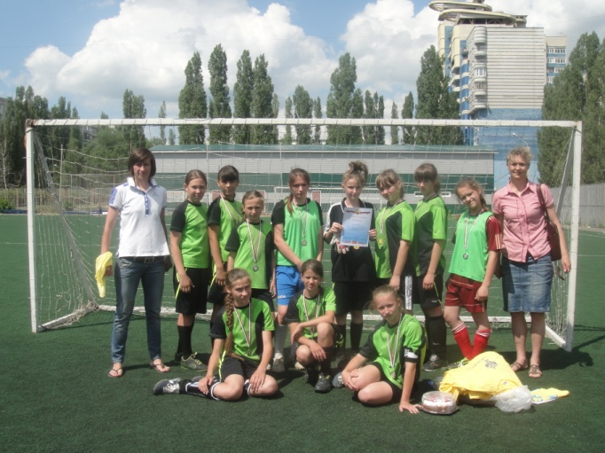
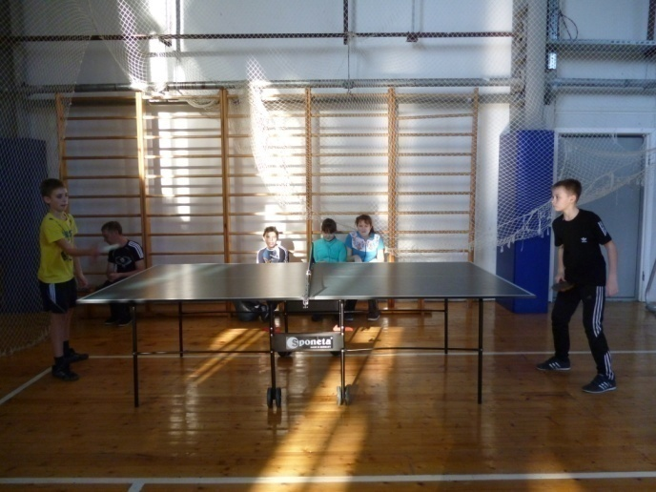
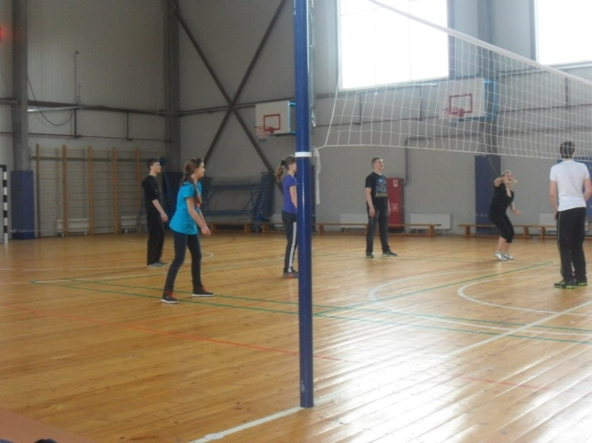
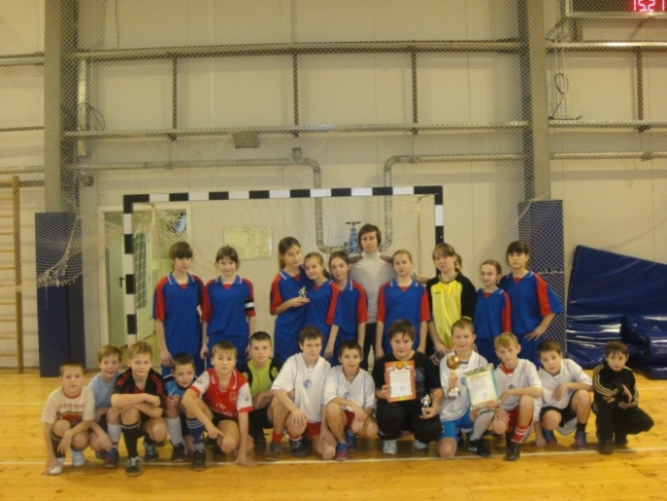
МКУДО «Шуберская ДЮСШ»
Новая Усмань 2016

Slide 23
Летняя оздоровительная кампания 2016 года
21 пришкольный оздоровительный лагерь с дневным пребыванием и питанием с охватом - 1221 человек;
2 лагеря труда и отдыха на 34 человека;
2 оборонно-спортивных (палаточных) лагеря на 100 человек;
2 спортивных лагеря на базе детского лагеря «Юность» на 80 человек;
6 туристических передвижных лагерей численностью на 84 человека;
В 2 загородных стационарных лагерях отдохнуло и оздоровилось 2505 детей
Новая Усмань 2015

Slide 24
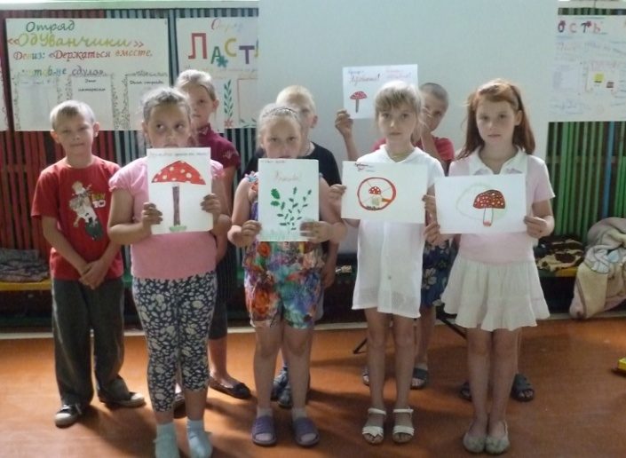
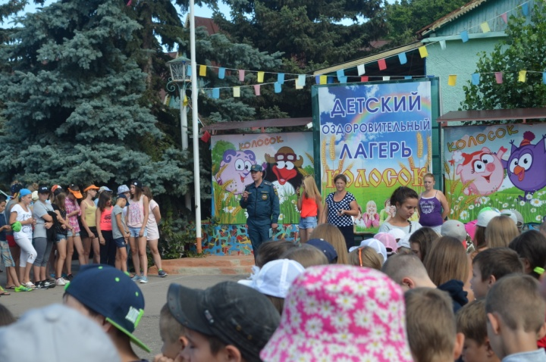
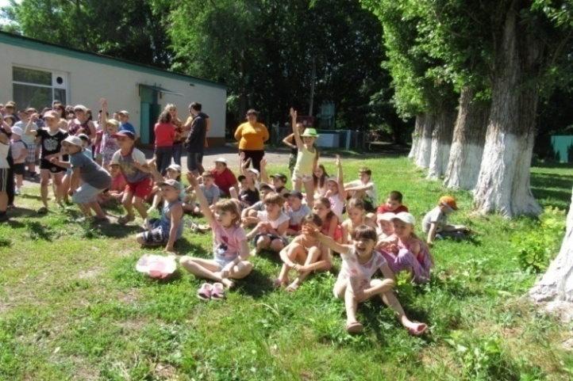
Летняя оздоровительная кампания 2016 года
Новая Усмань 2016

Slide 25
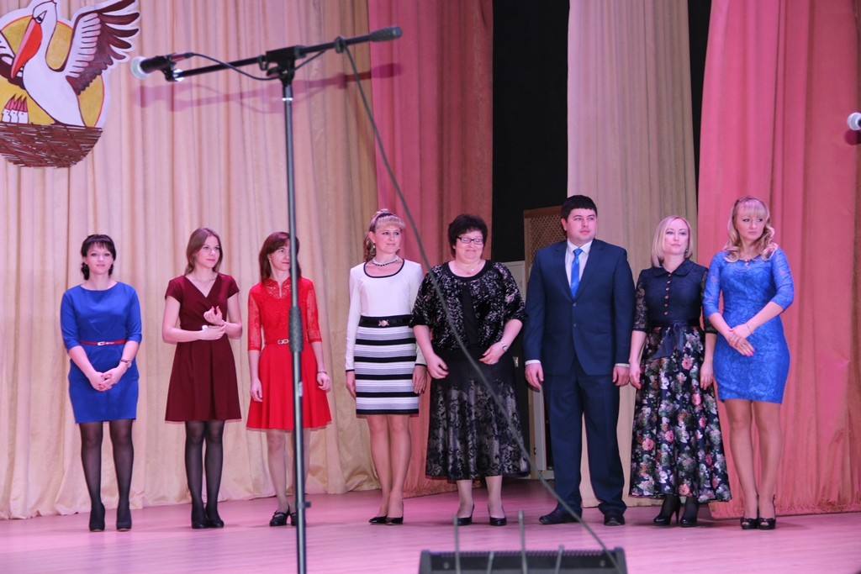
Муниципальный этап конкурса «Учитель года - 2016»
Новая Усмань 2016

Slide 26
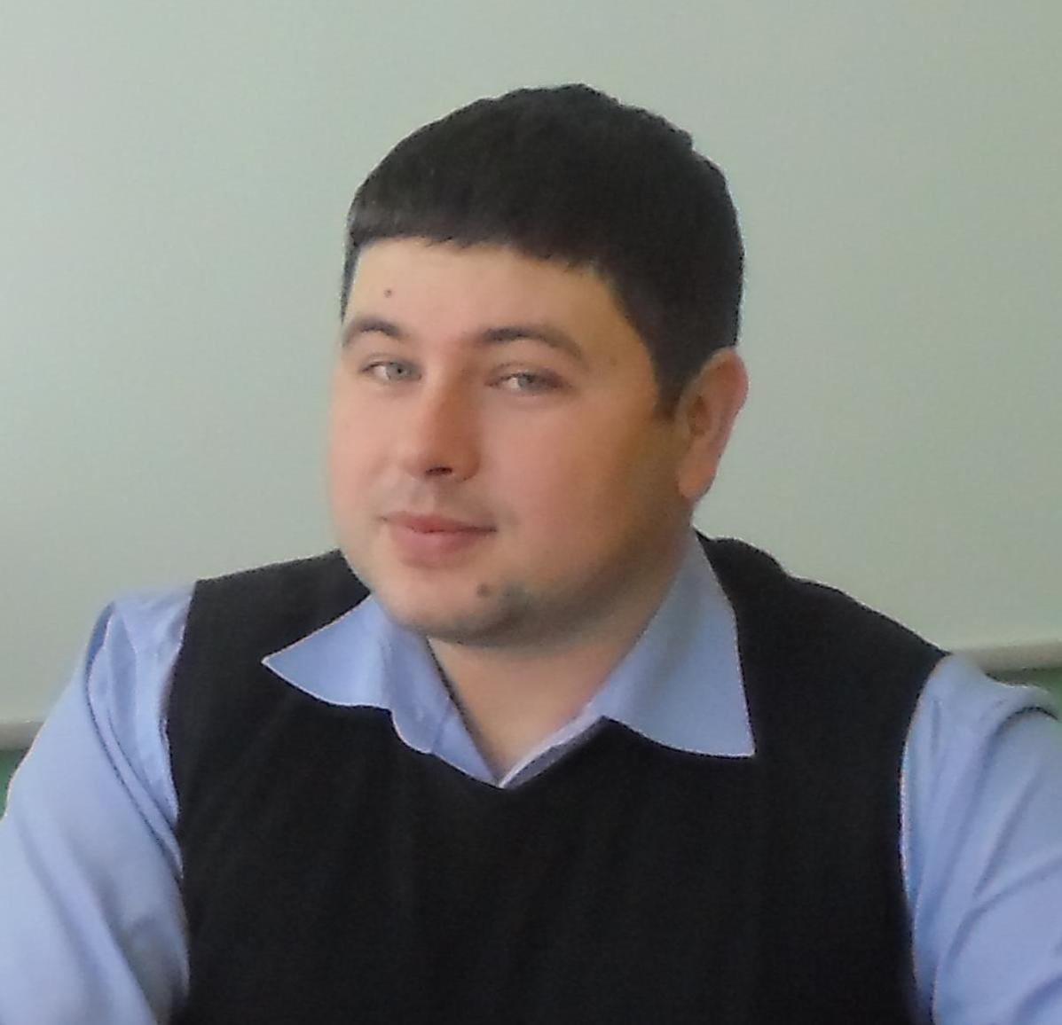
Победитель муниципального этапа конкурса «Учитель года - 2016»
Муратов
Максим
Анатольевич -
учитель
информатики
МКОУ
«Новоусманская
СОШ № 3»
Новая Усмань 2016

Slide 27
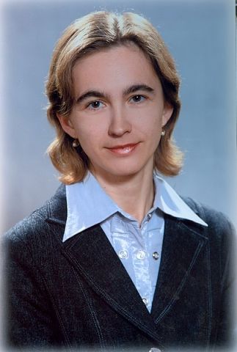
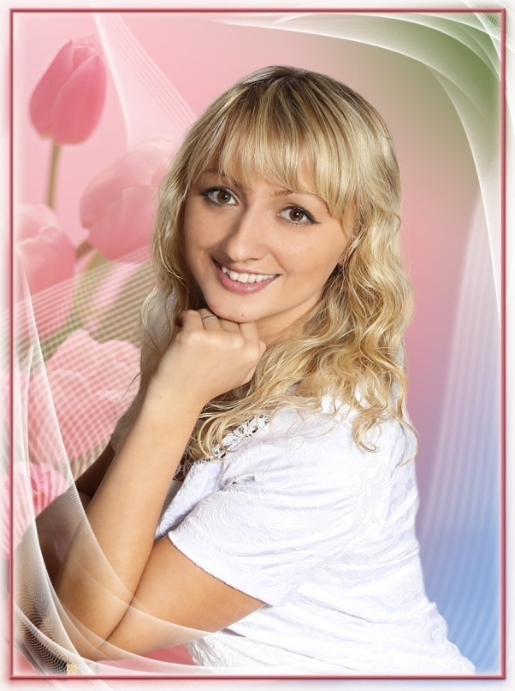
Результаты муниципального этапа конкурса «Учитель года - 2016»
2 место - Демидова Светлана Викторовна – учитель русского языка и литературы МБОУ «Новоусманский лицей»
3 место – Свиридова Надежда Владимировна – учитель начальных классов МКОУ «Новоусманская СОШ №4»
Новая Усмань 2016

Slide 28
Муниципальный этап конкурса «Воспитатель года - 2016»
Новая Усмань 2016

Slide 29
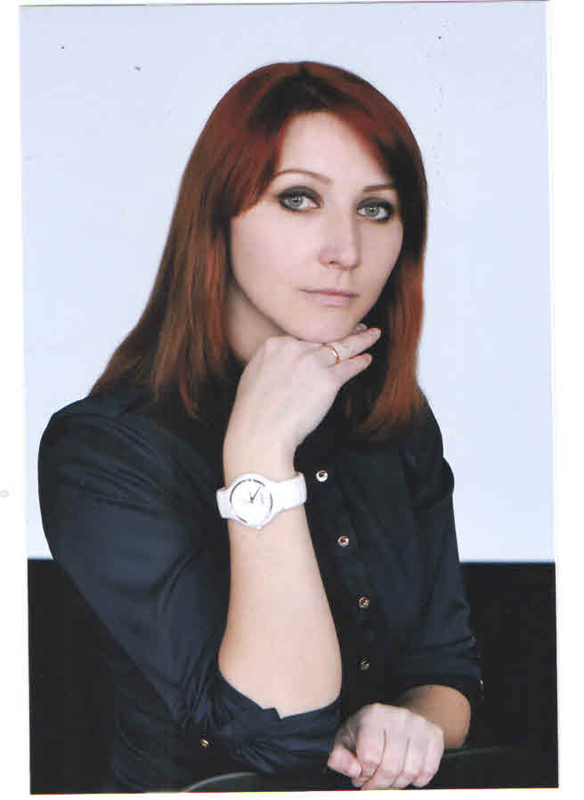
Победитель муниципального этапа конкурса «Воспитатель года - 2016»
Шаталова
Ирина
Юрьевна – воспитатель
МКДОУ «ЦРР- Новоусманский детский сада №3»
Новая Усмань 2016

Slide 30
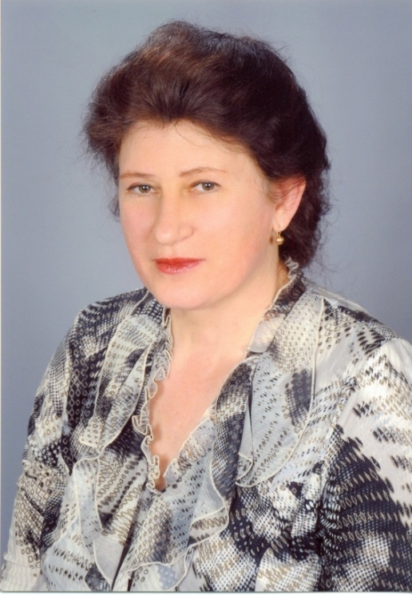
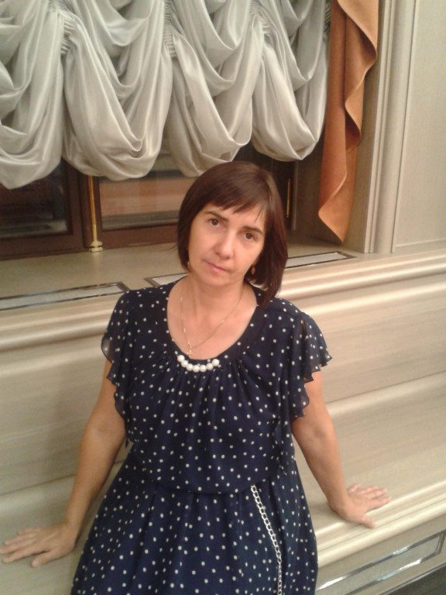
Результаты муниципального этапа конкурса «Воспитатель года - 2016»
2 место - Мешкова Лариса Анатольевна - воспитатель МКДОУ «Центр развития ребенка – детский сад «Счастливое детство»
3 место - Цуканова Инна Михайловна - воспитатель МКДОУ «Центр развития ребенка – детский сад «Радуга»
Новая Усмань 2016

Slide 31
Сектор опеки и попечительства
Новая Усмань 2016

Slide 32
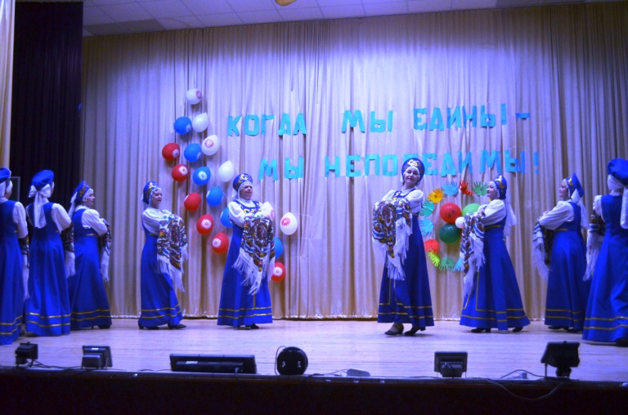
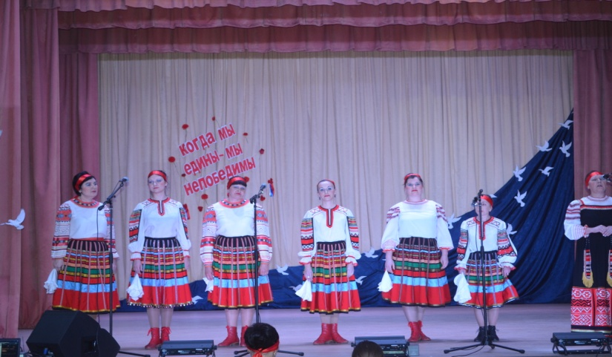
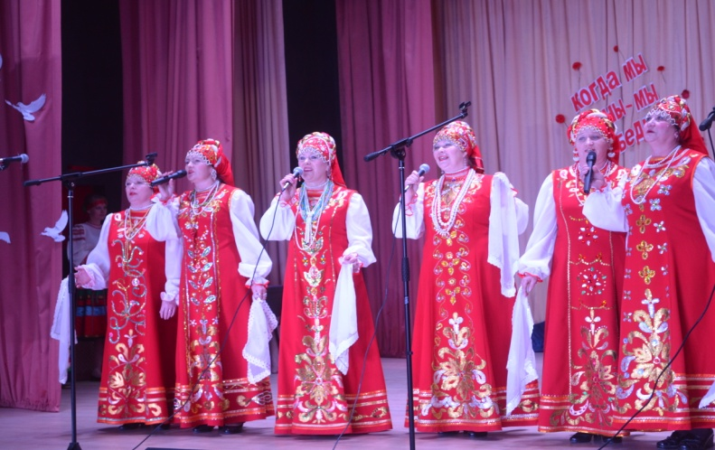
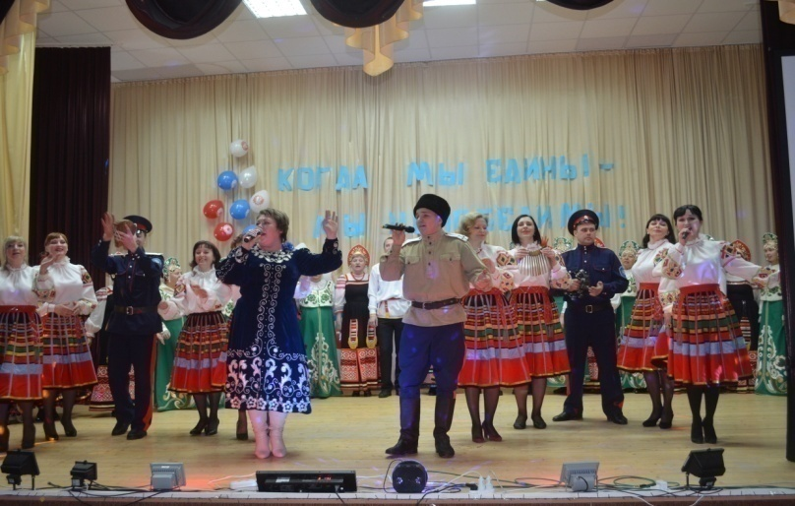
Творческие отчеты коллективов
Новая Усмань 2016

Slide 33
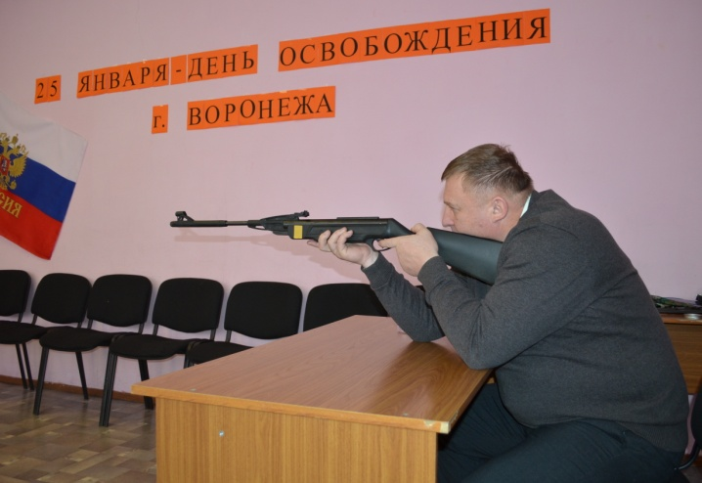
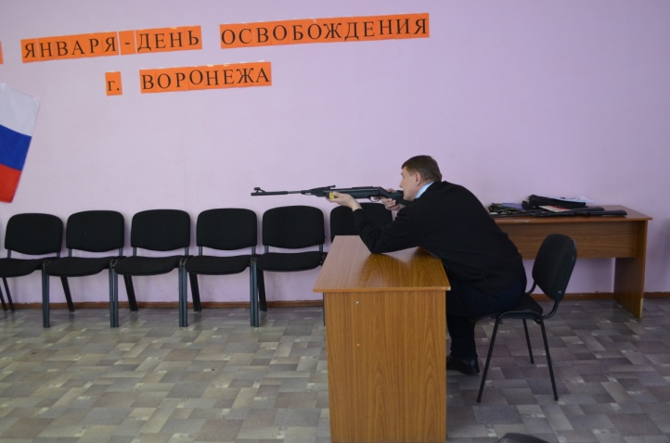
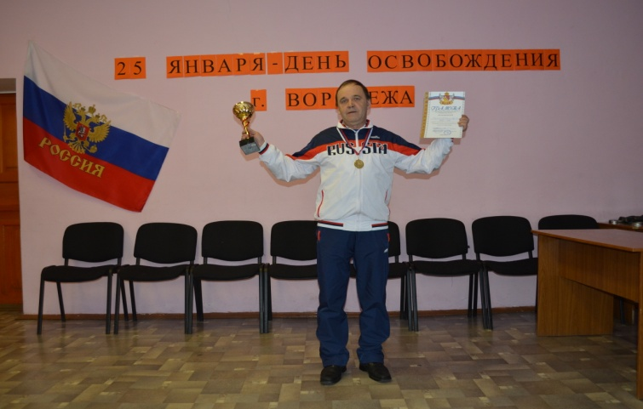
Соревнования по стрельбе
Новая Усмань 2016

Slide 34
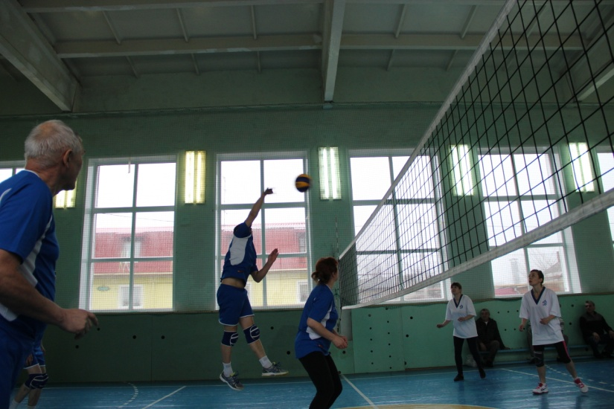
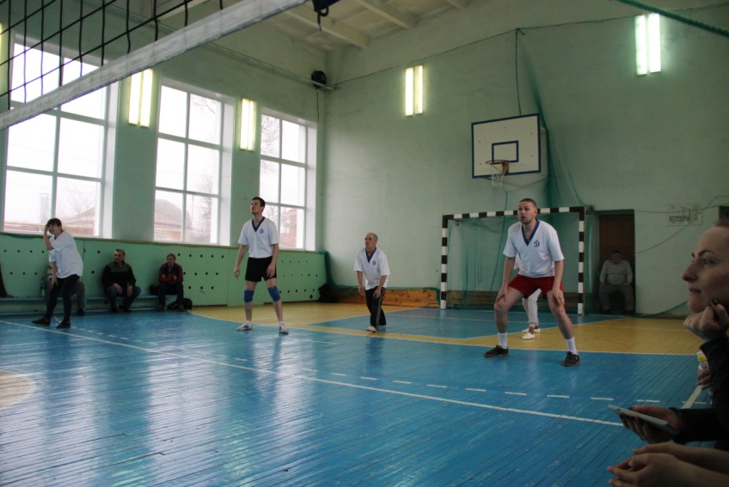
Соревнования по волейболу
Новая Усмань 2016

Slide 35
Соревнования по рыбной ловле
Новая Усмань 2016

Slide 36
«Если жить только для себя, своими мелкими заботами о собственном благополучии, то от прожитого не останется и следа. Если жить для других, то другие сберегут то, чему служил, чему отдавал себя».
Д. С. Лихачёв
Новая Усмань 2016

Slide 37
Отдел образования, опеки, спорта и молодежной политики администрации Новоусманского муниципального района
Спасибо за внимание !
Руководитель отдела
С. Ю. Янышев
Новая Усмань 2016

Slide 38
Новая Усмань 2016

